Slide 2
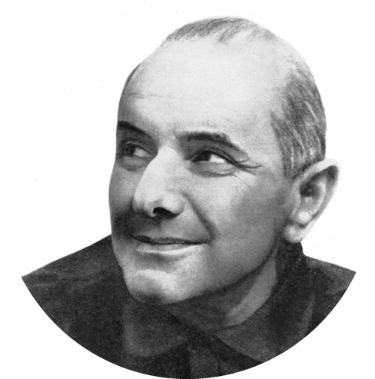

Slide 3
TED формат и наставничество
Фазлыева Альбина Радусовна
учитель русского языка и литературы
МБОУ гимназия №3 г.Дюртюли

Slide 4
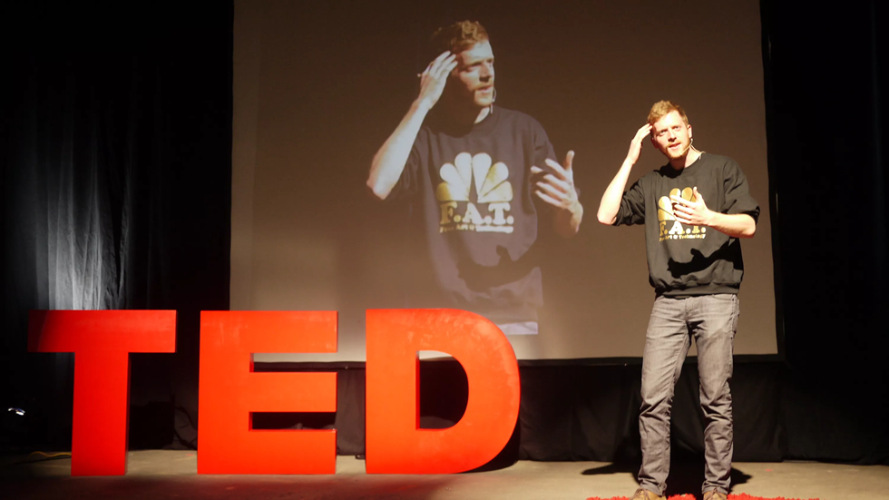

Slide 5
субъектная роль ученика и учителя
слушание+говорение
анализ
восприятие
осмысление
применение

Slide 6
TED - формат
01
02
03
04
Захватывающее начало
?
?
?

Slide 7
Захватывающее начало
Цитата
«Если у вас есть яблоко и у меня есть яблоко и если мы обменяемся этими яблоками, то у вас и у меня останется по одному яблоку. А если у вас есть идея и у меня есть идея и мы обменяемся этими идеями, то у каждого из нас будет по две идеи»
Джордж Бернард Шоу

Slide 8
Захватывающее начало
Цитата
Триггер

Slide 9
Захватывающее начало
Цитата
Триггер
Шутка или история

Slide 10
Захватывающее начало
Цитата
Триггер
Шутка или история
Вопрос

Slide 11
TED - формат
01
02
03
04
Захватывающее начало
Объяснение и аргументация
?
?

Slide 12
ИДЕЯ

Slide 13
Неожиданность

Slide 14
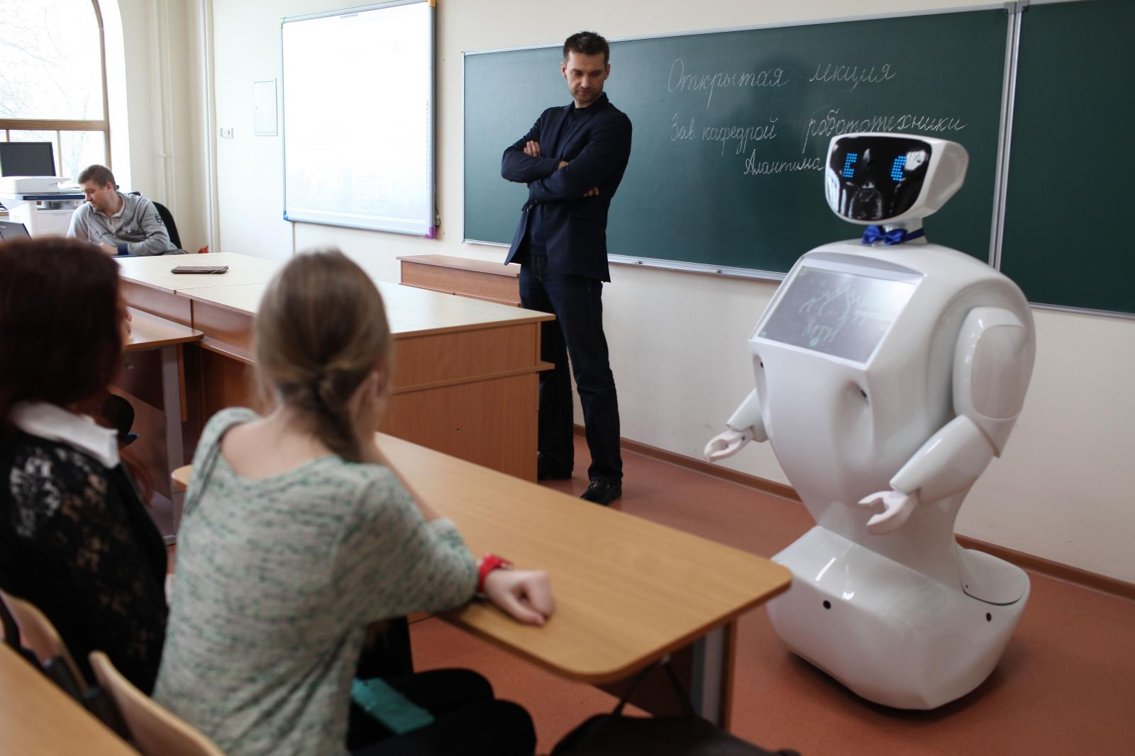
WOW-момент

Slide 15
TED - формат
01
02
03
04
Захватывающее начало
Объяснение и аргументация (идея, неожиданность, WOW-момент)
Вывод
?

Slide 16
TED - формат
01
02
03
04
Захватывающее начало
Объяснение и аргументация (идея, неожиданность, WOW-момент)
Вывод
Я…

Slide 17
TED - формат
01
02
03
04
Захватывающее начало
Объяснение и аргументация (идея, неожиданность, WOW-момент)
Вывод
Ясный призыв к действию

Slide 19
Спасибо за внимание

